Slide 1
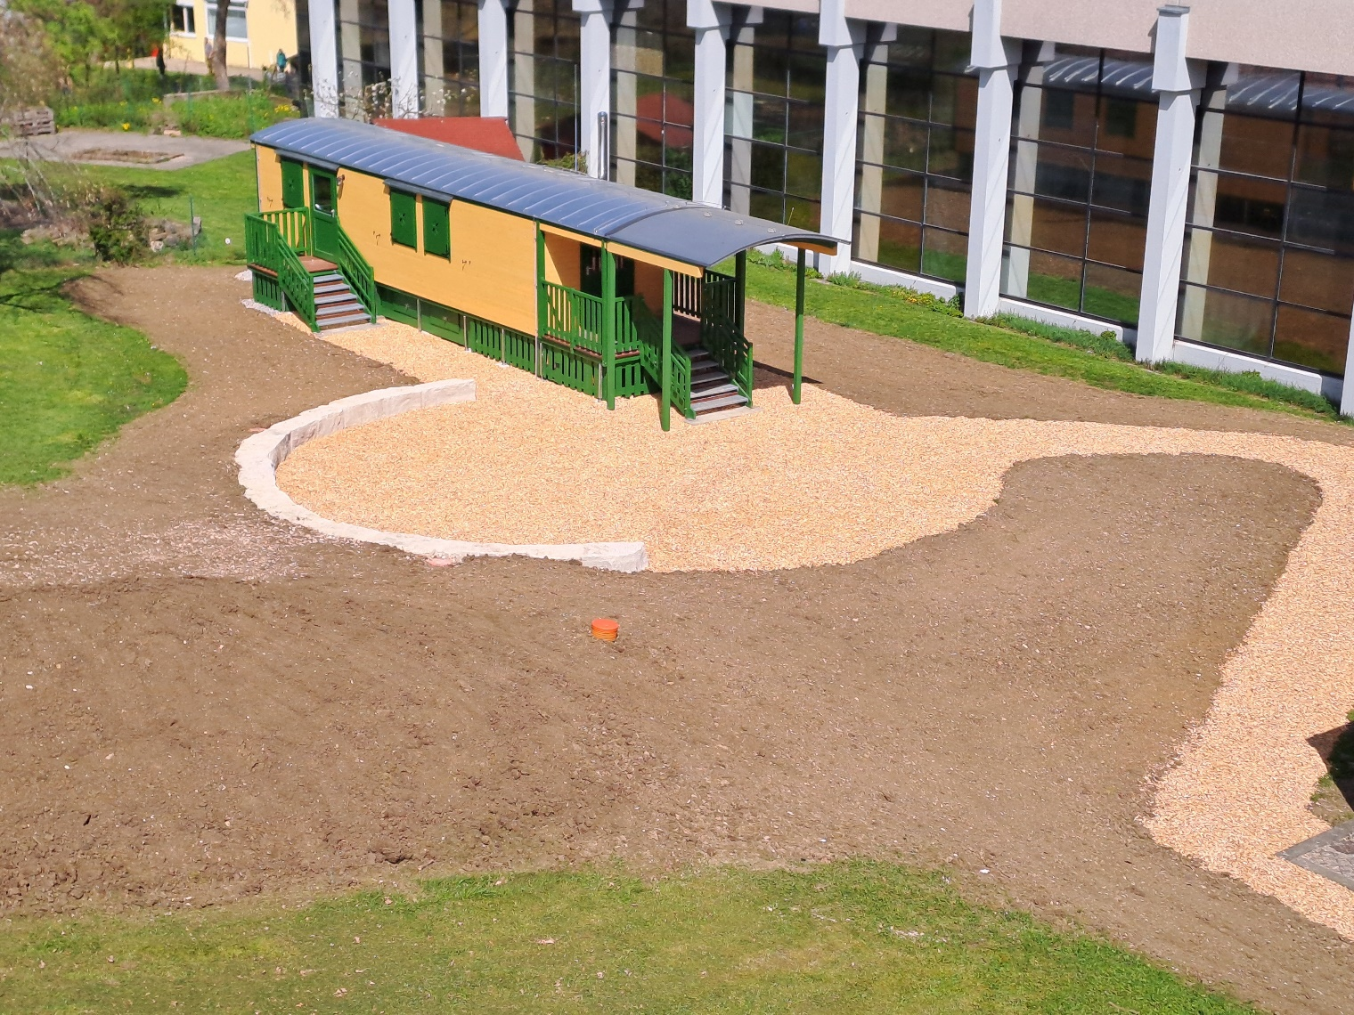
Unser Schul-Naturbauwagen

Slide 2
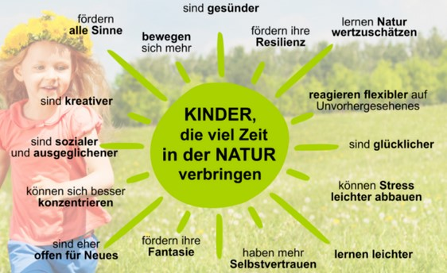
www.kindheitinbewegung.de

Slide 3
Standort & der Wagen
schul- und naturnah
Wiesen, Hecken, Bäume, Streuobstwiesen, Wald (Golfplatz)
Kurze Wege zur Schule
Gemeinsame Nutzung/Kooperationen
Weitere Einrichtung (Weiherschule/SKG) direkt in der Nachbarschaft
Naturbauwagen als „Basis-Station“
Außenklassenzimmer/Klassenzimmer im Grünen
Geborgene Atmosphäre
„weg“ vom Schulalltag
halbe „Manege“ als strukturierter Vorplatz
Material-/Werkzeuglager für
Kaminofen/Feuerstelle

Slide 4
Ziele
Herstellung und Vertiefung Beziehung zw. Mensch und Natur
Wissenserweiterung über Natur
Zusammenhänge von Naturphänomenen
Bewegung in natürlichen Räumen/Gesundheit fördern
Sinneserfahrungen
Sozial-/emotionale Förderung
Achtung und Schutz von Tieren, Pflanzen und Lebensräumen

Slide 5
Methoden & Inhalte
Die Natur mit allen Sinnen erfassen, z.B. Geräusche, Gerüche und Natur-Fundstücke von draußen genau wahrnehmen
Körpererfahrungen, z. B. durch Fühlen, Riechen, Schmecken
Naturbeobachtungen, um das Verständnis für bestimmte Pflanzen, Tiere oder Abläufe zu erweitern
Spiele & Aktivitäten, die auf spielerische Art und Weise Lernen mit und von der Natur ermöglichen
Naturhandwerk – z. B. Basteleien oder das Herstellen von Gegenständen mit Naturfundstücken
Umweltprojekte, z. B. Müllsammel-Aktionen, Erlebnisführungen & Co

Slide 6
Methoden & Inhalte
Waldspaziergänge mit naturpädagogischer Begleitung
Wetter erleben
Ruhe/Stress-Abbau
Bewegungsspiele
Experimente – Forschendes Entdecken
Physikalische/chemische Versuche
Bauen
Wissensvermittlung u.a. durch Bücher, Multimedia, Wissensspiele
Experten einladen – zu Experten gehen z.B. Förster, Imker, Streuobstpädagogen, NABU

